Slide 1

Урок 3. Первая программа в Pascal.
Подготовил презентацию: Гришко К.Е Учитель информатики и ИКТ
“Hello, World на Pascal”
Информация с сайта: learnpascal.ru Уроки Pascal. от новичка до победителя

Slide 2
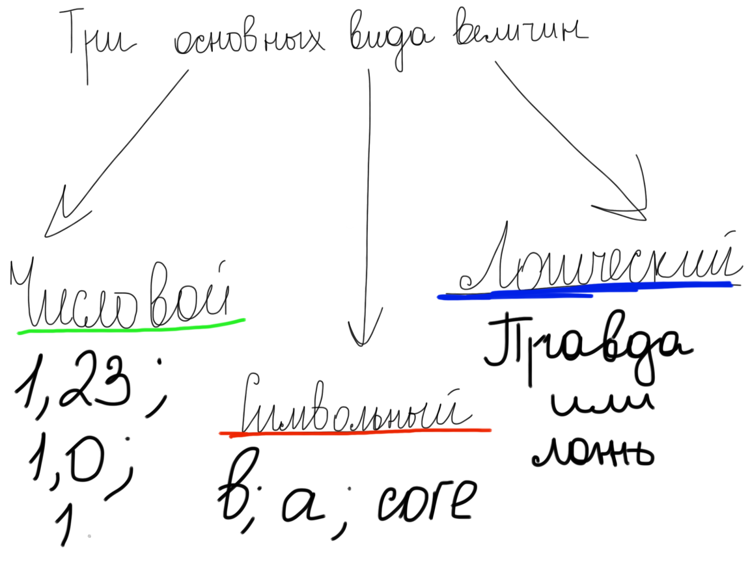
Величина — это отдельный информационный объект, хранящийся в памяти компьютера.
Информация с сайта: learnpascal.ru Уроки Pascal. от новичка до победителя

Slide 3
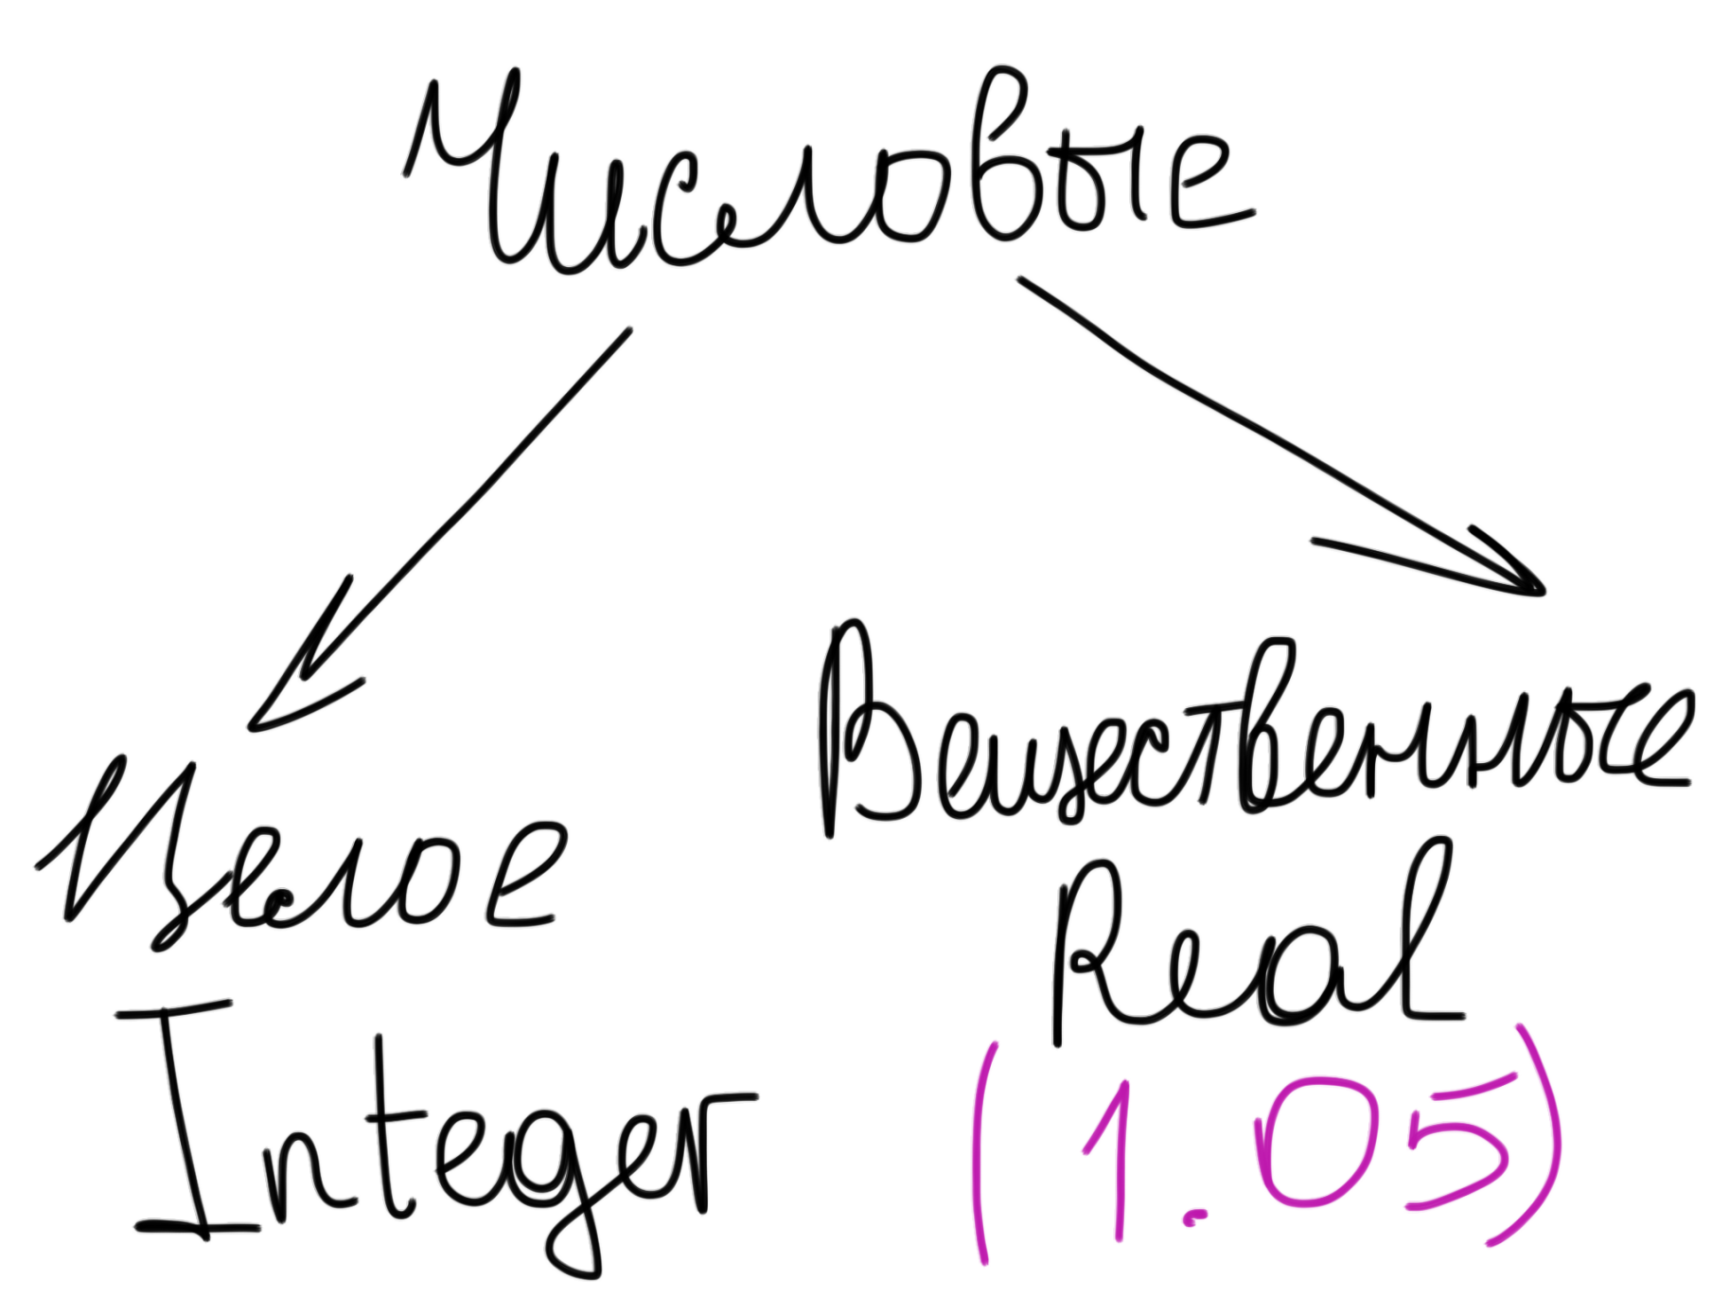
}
…
var years: integer; {объявляем years -- это новая переменная}
…
Информация с сайта: learnpascal.ru Уроки Pascal. от новичка до победителя

Slide 4
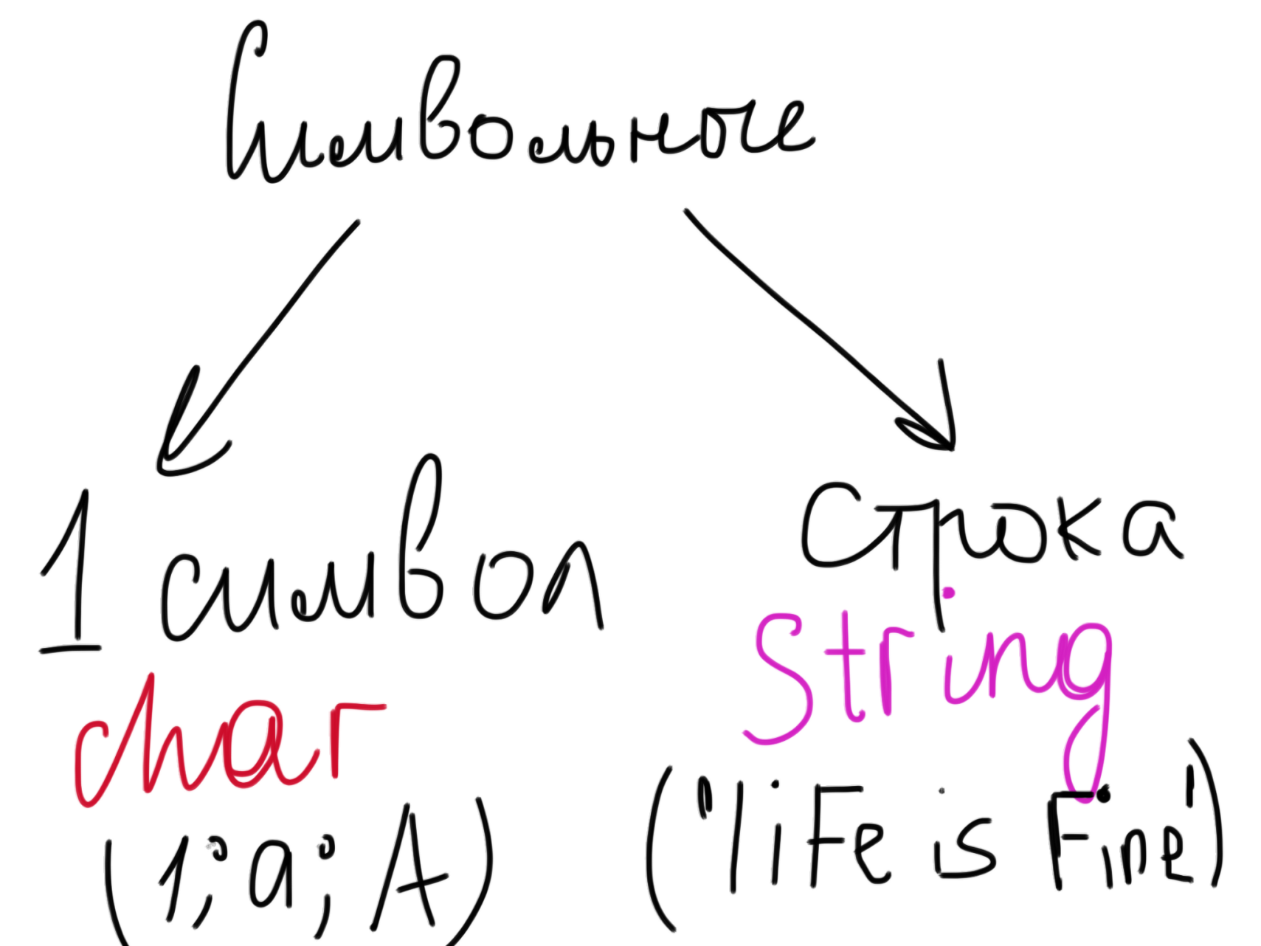
…
var name: string; {объявляем name -- это новая переменная}
…
Информация с сайта: learnpascal.ru Уроки Pascal. от новичка до победителя

Slide 5
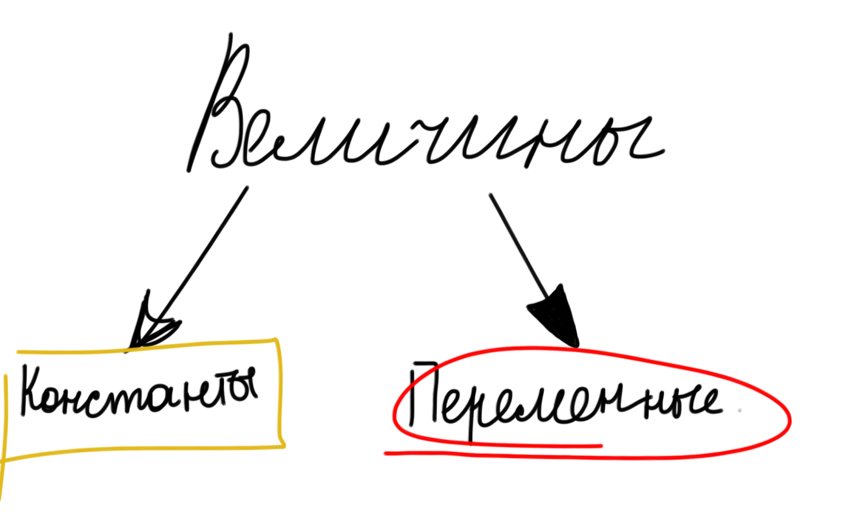
Константа — значение неизменно
Переменная — значение может меняться в течение работы программы.
Команда присваивания в Паскаль: < переменная >:= < выражение >
Информация с сайта: learnpascal.ru Уроки Pascal. от новичка до победителя

Slide 6
Первая программа на Pascal
Структура программы в Паскаль
Заголовок
Program < имя переменной >;
Объявление переменных и констант
const <Символическое имя> = <выражение>;
var <Однотипные переменные> : <тип>;
Раздел операторов
Begin
<оператор 1>;
<оператор 2>;
…
end.
Информация с сайта: learnpascal.ru Уроки Pascal. от новичка до победителя

Slide 7
Первая программа на Pascal
Ввод и вывод в Паскаль
Для ввода:
Read (Переменную)
Readln (Переменную)
И для вывода:
Write (Текст в »)
Writeln (Текст в »)
«ln» (что расшифровывается, как Line), то курсор переносится на следующую строку.
Теперь вы готовы написать первую программу!.
Информация с сайта: learnpascal.ru Уроки Pascal. от новичка до победителя

Slide 8
Первая программа на Pascal
Ввод и вывод в Паскаль
Для ввода:
Read (Переменную)
Readln (Переменную)
И для вывода:
Write (Текст в »)
Writeln (Текст в »)
«ln» (что расшифровывается, как Line), то курсор переносится на следующую строку.
Теперь вы готовы написать первую программу!.
Информация с сайта: learnpascal.ru Уроки Pascal. от новичка до победителя

Slide 9
Практическая работа
Домашняя работа
Повторить конспект. Подготовиться к тесту по пройденной теме.
Задание №1. Написать программу в Pascal
Program Hello_World; {фигурные кавычки позволяют вставить комментарий к коду}
Begin
Write('Hello, World!');
End.
Информация с сайта: learnpascal.ru Уроки Pascal. от новичка до победителя

Slide 10
Практическая работа
Задача №2. Требуется запросить имя пользователя, а затем вывести «Привет, <имя>!» Для решения этой задачи нам потребуется строковой тип данных — string.
Program Hello_boy_girl; {фигурные кавычки позволяют вставить комментарий к коду}
var name: string; {объявляем name -- это новая переменная}
Begin Write('Введите свое имя: '); {так как мы используем write, курсор будет мигать после двоеточия}
Read(name); {Считываем все, что ввел пользователь}
Write('Привет,',name,'!'); {Обратите внимание! Переменная отделяется от кавычек ЗАПЯТЫМИ!}
End.
Информация с сайта: learnpascal.ru Уроки Pascal. от новичка до победителя

Slide 11
Практическая работа
Задача №2. Требуется узнать сколько лет пользователю, а затем вывести «Вам <возраст> лет». Очевидно, что для решения этой задачи нам потребуется целочисленный тип данных — Integer.
Program How_old_are_you;
var years: integer; {объявляем years -- это новая переменная}
Begin
Writeln('Сколько вам лет?'); {так как мы используем writeln,каретка будет мигать под надписью}
Read(years); {Считываем все, что ввел пользователь}
Write('Вам ',years,' лет.');
End.
Информация с сайта: learnpascal.ru Уроки Pascal. от новичка до победителя
Notes:
http://pascalabc.net/

